Slide 1


PHÒNG GIÁO DỤC VÀ ĐÀO TẠO QUẬN LONG BIÊN
TRƯỜNG MẦM NON GIA THƯỢNG
Nhận biết tập nói
    Chủ đề: Rau, Củ, Qủa và những bông hoa đẹp
    Đề tài: NBTN: Qủa Xoài – Qủa Bưởi
    Lứa tuổi: Nhà trẻ ( 24- 36 Tháng)
    Giáo viên: Trần Thị Bích Quyên
    Năm học: 2017- 2018

Slide 2
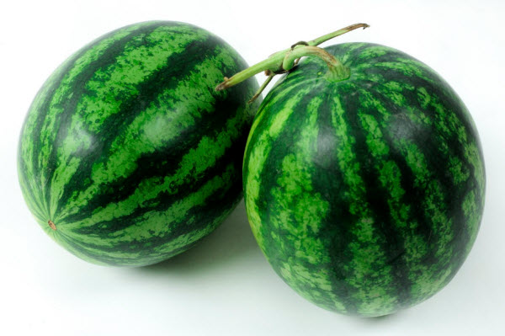
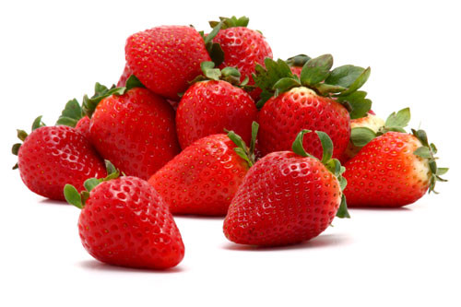
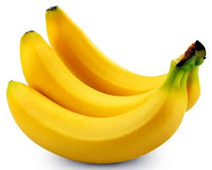
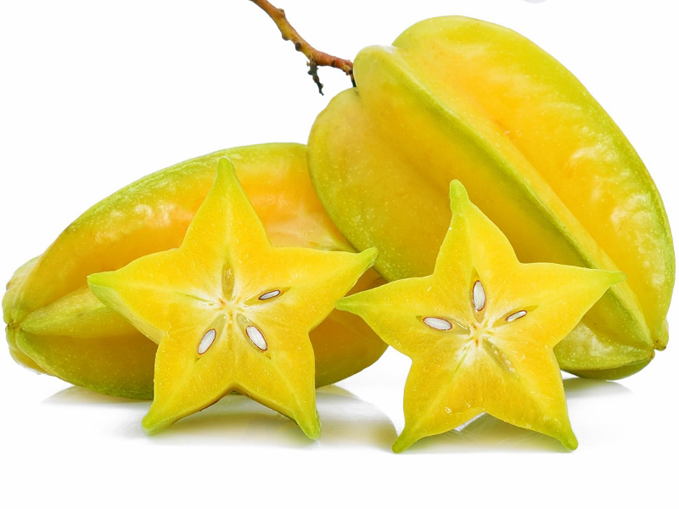
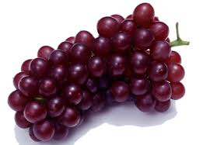
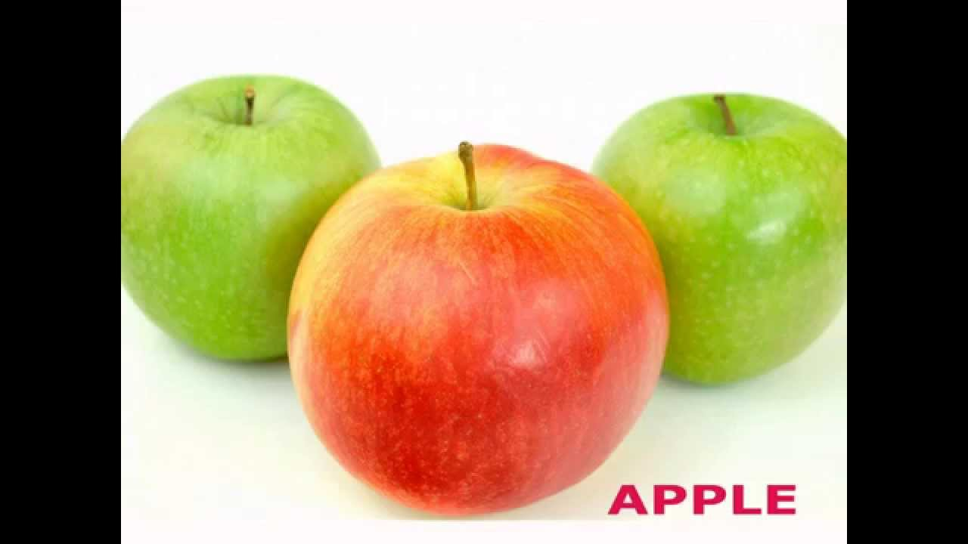
Một số loại hoa quả

Slide 3
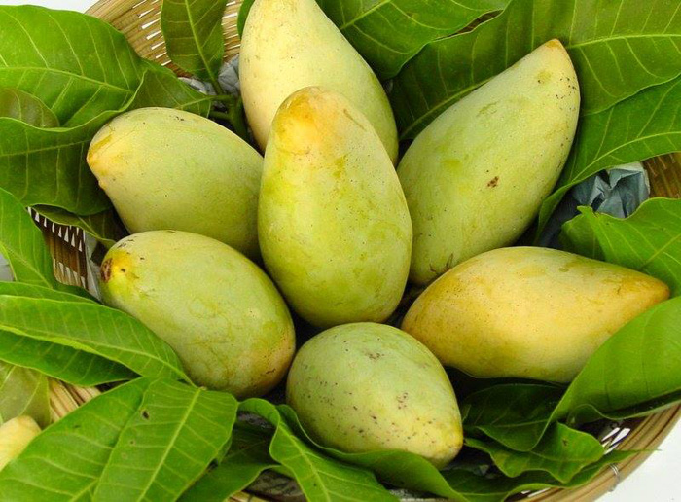
Qủa Xoài

Slide 4

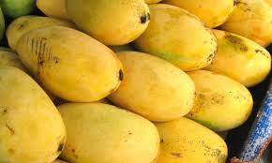
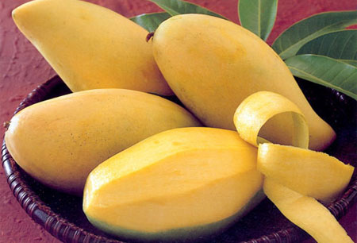
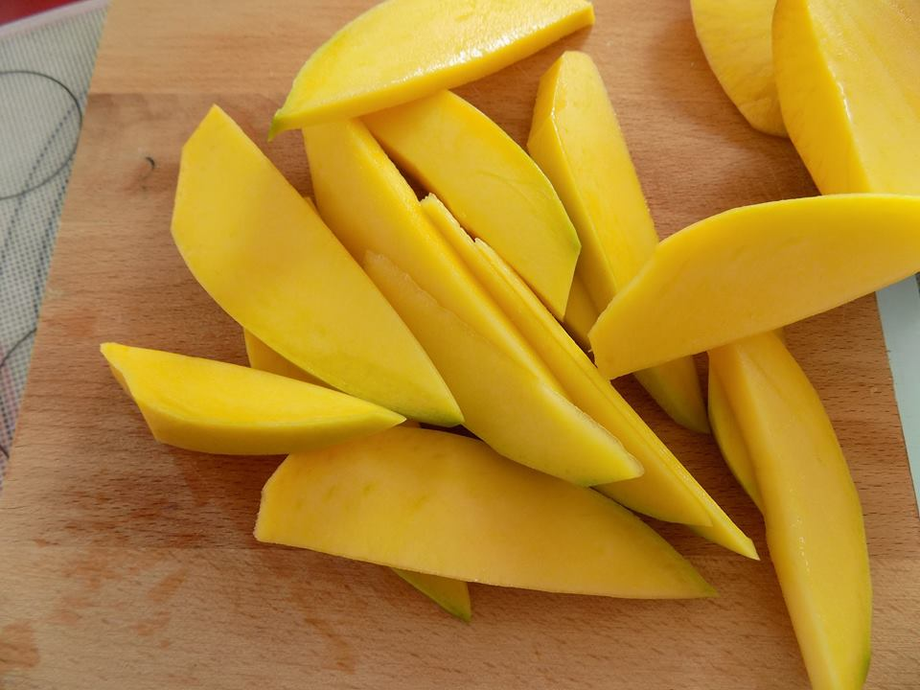
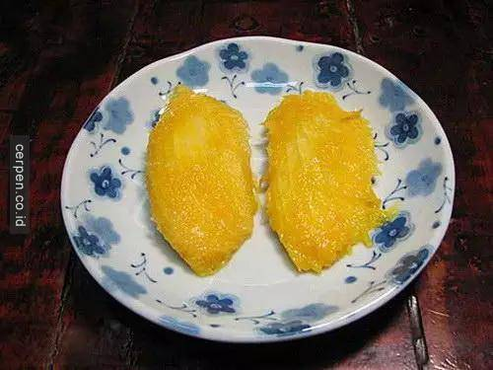

Slide 5
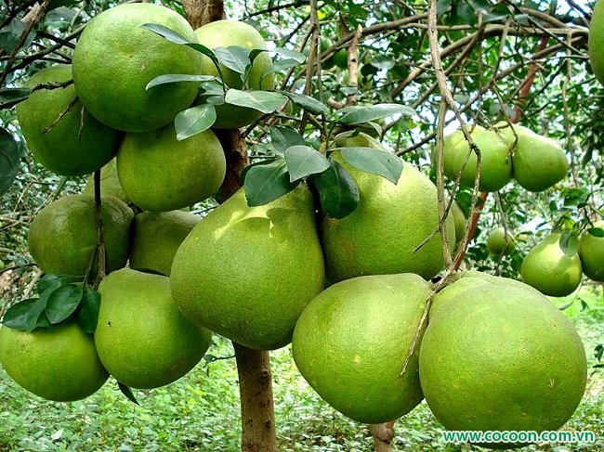
Qủa Bưởi

Slide 6
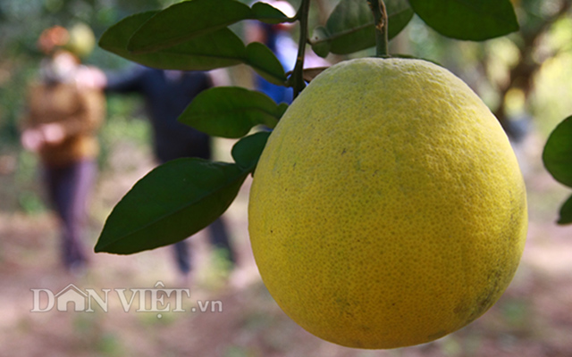
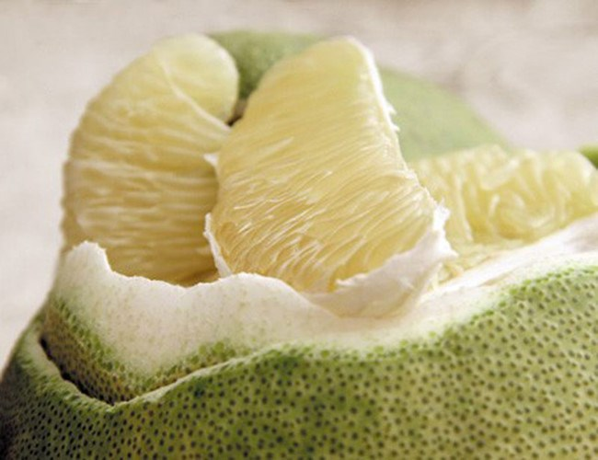
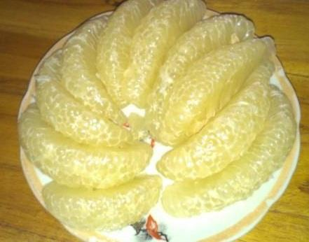
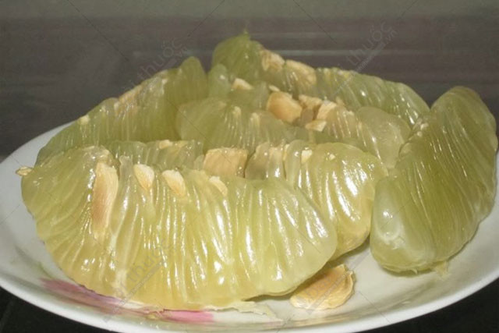

Slide 7
